Slide 1



Interfaces funcionales II
45-Interfaces funcionales II
VÍCTOR JOSÉ VERGEL RODRÍGUEZ
victorvergel
@victorvergel
5/3/2024

Slide 2

ÍNDICE
Stream
Interfaces funcionales de java
https://github.com/Tokio-School/Programacion-Java-Ejemplos-y-Ejercicios-no-obligatorios.git

Slide 3
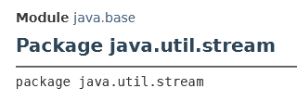
Stream<T>
Secuencia de elementos que admite operaciones de agregación y procesamiento en forma de una secuencia de elementos de datos. Introducido en Java 8
Admiten filtrado, mapeo y ordenamiento: forEach, collect y reduce
Los streams son inmutables
No puedes recorrer directamente un Stream de la misma manera que recorres una colección

Slide 4
Stream<T>
Son de un solo uso, lo que significa que una vez que se ha realizado una operación terminal en un stream, como collect(), forEach(), count(), etc., el stream se considera cerrado y no puede volver a utilizarse. Ej de error.:
Stream<Persona> personas = Stream.of(
new Persona("Juan","Rodriguez",33),
new Persona("Marcos","Alonso",22),
new Persona("María","Gutierrez",18),
new Persona("Victor","Vergel",21)
);
List<Persona> aPartirDeStream = personas
.filter(s -> s.getNombre().contains("i"))
.map(s -> new Persona(s.getNombre().toUpperCase(), s.getApellido(), s.getEdad()))
.collect(Collectors.toList());
List<String> aPartirDeStream2 = personas.filter(s -> s.getNombre().contains("i"))
.map(s -> s.getNombre().toUpperCase())
.collect(Collectors.toList());

Slide 5
Métodos Stream
Stream map(Function): Transforma cada elemento del Stream aplicando una función a cada uno de ellos. Ejemplo, convertir a otro tipo dato
Stream filter(Predicate): Filtra los elementos del Stream basándose en un predicado.
elementos del Stream utilizando un operador binario. Útil en sumas, max, min .. etc.
Stream flatMap (Function): Transforma cada elemento del Stream en un Stream de otros elementos y luego los combina en un solo Stream.
Stream peek(Consumer) : Devuelve un Stream aplicando una acción sobre cada elemento
long count() : Número de elementos del Stream en un long
List<> collect(Collector): Realiza una operación final en el Stream para recopilar los elementos en una estructura de datos concreta, como una lista, conjunto o mapa.
void forEach(Consumer): Ejecuta una acción para cada elemento del Stream.
void reduce(BinaryOperator): Realiza una reducción a un solo dato de los

Slide 6
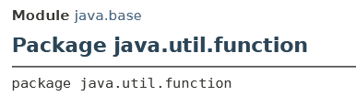
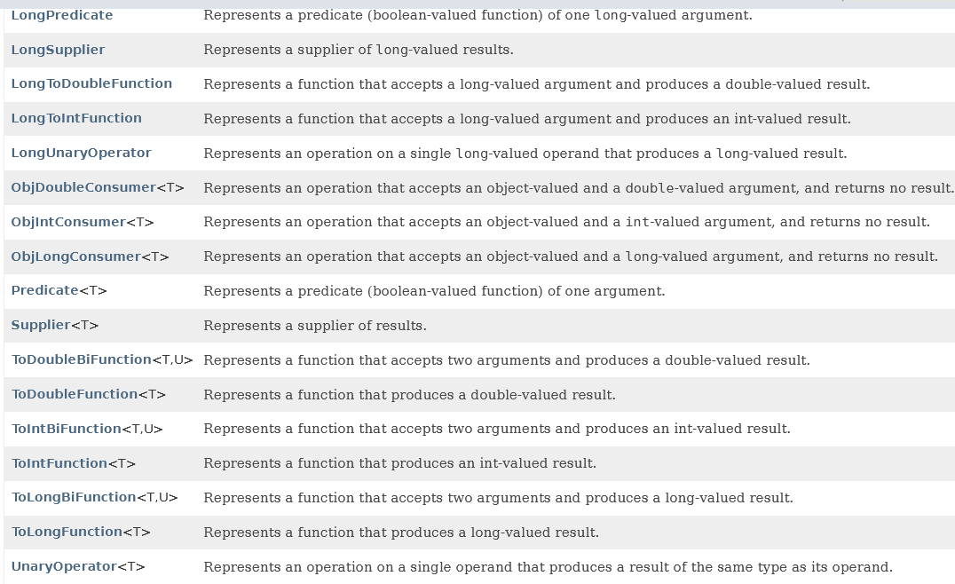
Package Function
Todas cumplen regla SAM (Single Abstract Method)

Slide 7
Contenido de la clase
Minuto - Contenido
0:00 – presentación e inicio, dudas. Descarga github
3:00 – Streams a nivel teórico
9:00 – Entrando en código con Streams
43:00 – Funcionalidad de los Streams
54:00 – peek()

Slide 8
Aclaraciones a la clase

Slide 9


GRACIAS
victorvergel
@victorvergel

